Slide 1
ZORNI KOT, DALJNOGLED in FOTOGRAFSKI APARAT

Slide 2
KAJ JE ZORNI KOT?
Kot med dvema skrajnima točkama opazovanega predmeta
Blizu->velik zorni kot
Daleč->majhen zorni kot
Predmet povečan->povečati zorni kot

Slide 4
ZORNI KOT

Slide 5
DALJNOgled
Sestava:
Dve leči (običajno)>zbiralni
Okular: krajša in objektiv daljša goriščna razdalja
Vzporedni žarki->slika
Slika povečana, obrnjena, navidezna

Slide 7
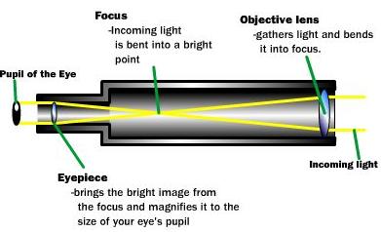
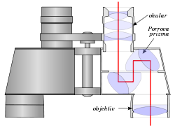
TELESKOP, Daljnogled
V Vesolje gledamo narobe obrnjeno
Telesna na Zemlji-> daljnogled (teleskop) s prizmami
V daljnogledu(teleskopu) dve prizmi->večkratni lom svetlobe-> pokončna slika

Slide 11
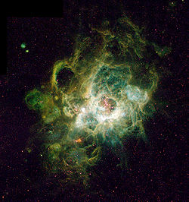

Slide 13
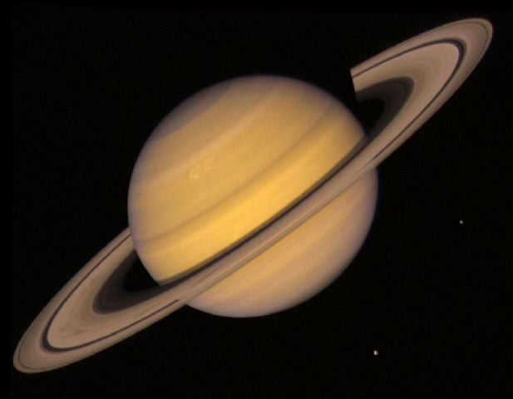

Slide 14
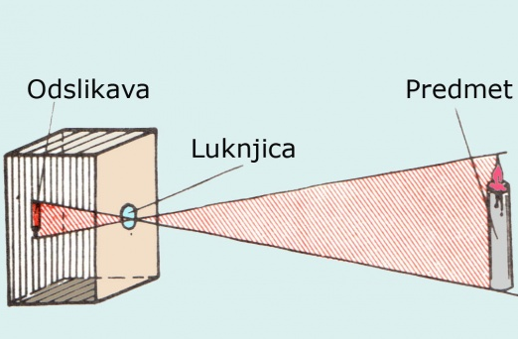
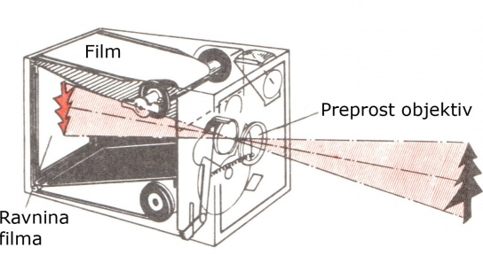
FOTOGRAFSKI APARAT
Izboljšana kamera obskura
Oblektiv, film
Objektiv->zbiralna leča
->se premika->ostra slika

Slide 17
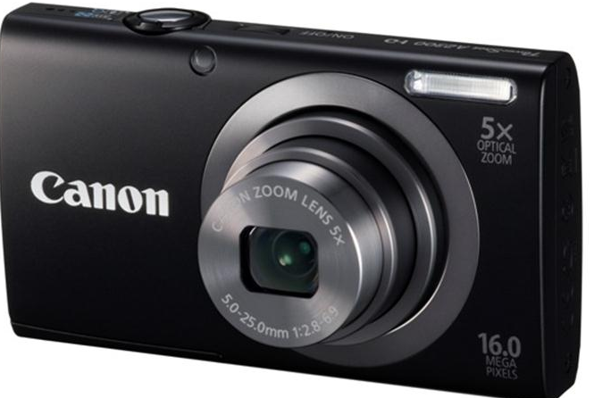

Slide 18
